Slide 2
目錄
Multimedia Console 基本介紹
Multimedia Console 功能介紹
用戶故事 - Multimedia Console x Hybrid Mount
實際操作演示

Slide 3
Multimedia Console 基本介紹

Slide 4
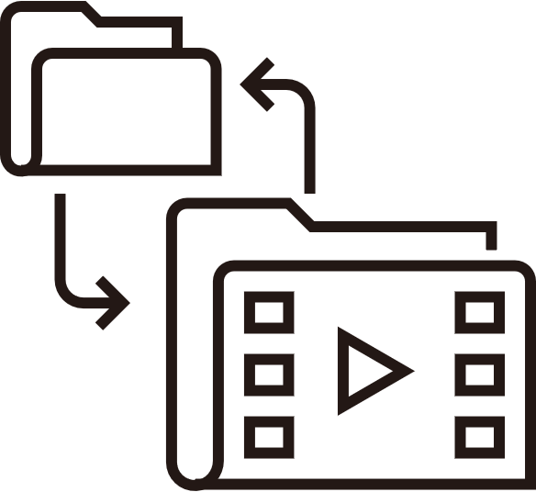
多媒體背景服務
QNAP多媒體應用程式使用的通用背景服務功能
內容來源
索引建立
縮圖製作
轉檔功能
AI智能引擎
設定來源資料夾，讓應用程式讀取來源資料夾中的多媒體內容
將新增的多媒體檔案或資料夾建立索引，為尋找檔案時增添便利性
縮圖的建立有助於瀏覽檔案的便利性
將影片檔案轉檔成MPEG-4，提升播放流暢度
QuMagie Core的AI智能引擎協助辨識人物、物件、與相似照片

Slide 5
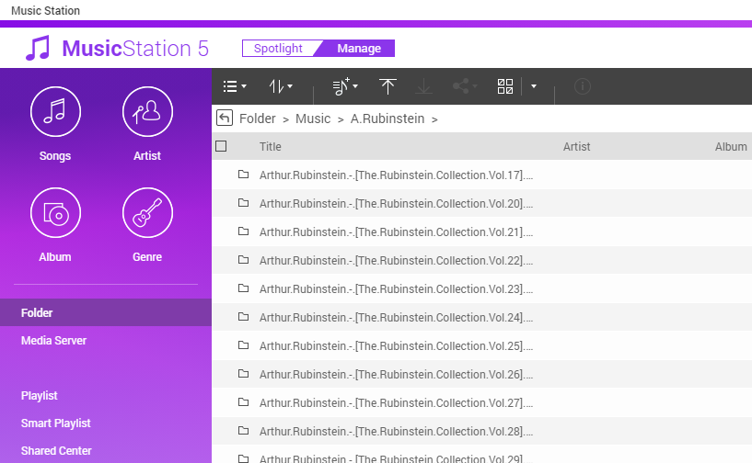
多媒體背景服務
內容來源
索引建立
設定來源資料夾，讓應用程式讀取來源資料夾中的多媒體內容
將新增的多媒體檔案或資料夾建立索引，為尋找檔案時增添便利性

Slide 6
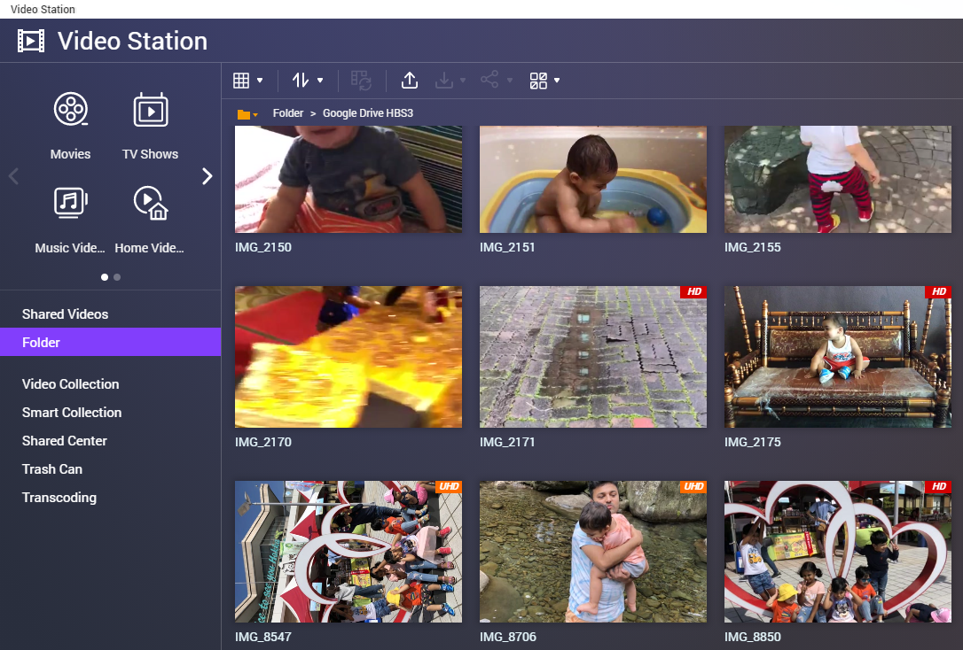
多媒體背景服務
轉檔功能
將影片檔案轉檔成MPEG-4，提升播放流暢度

Slide 7
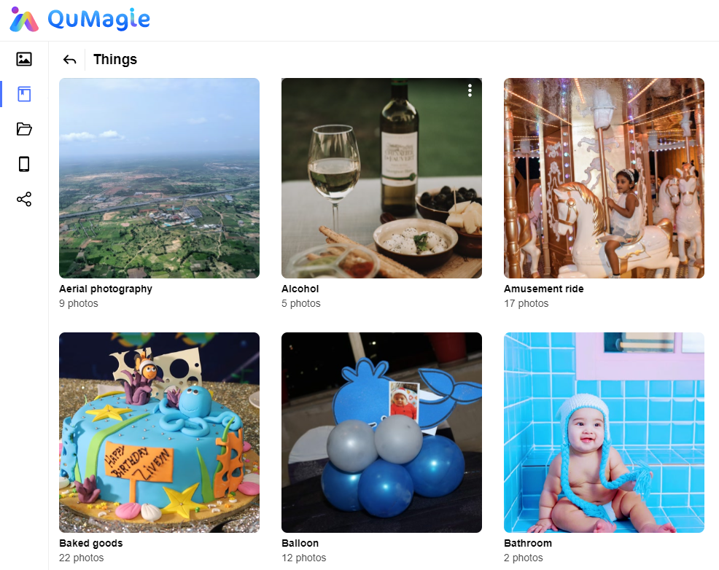
多媒體背景服務
AI智能引擎
QuMagie Core的AI智能引擎協助辨識人物、物件、與相似照片
縮圖製作
縮圖的建立有助於瀏覽檔案的便利性

Slide 8
Multimedia Console 是什麼?
Multimedia Console將QNAP NAS系統中所有的多媒體背景服務整合成單一應用程式
Multimedia Console是QNAP NAS系統中預載的應用程式
QuMagie
Video Station
Qsirch
Photo Station
Music Station
DLNA

Slide 9
Multimedia Console 帶來的優勢
避免管理分散所帶來的時間或資源浪費
使用者無需於各多媒體應用程式中，為相同的背景服務進行重覆的設定
音樂
照片
內容來源
索引建立
縮圖製作
內容來源
索引建立
縮圖製作
轉檔功能
AI智能引擎
影片
檔案
內容來源
索引建立
縮圖製作
轉檔功能
內容來源
索引建立
縮圖製作
AI智能引擎

Slide 10
Multimedia Console 帶來的優勢
集中化管理
於單一應用程式更能輕鬆掌控全局
音樂
影片
照片
檔案
內容來源
索引建立
縮圖製作
轉檔功能
AI智能引擎
集中化管理
Multimedia Console

Slide 11
Multimedia Console 功能介紹

Slide 12
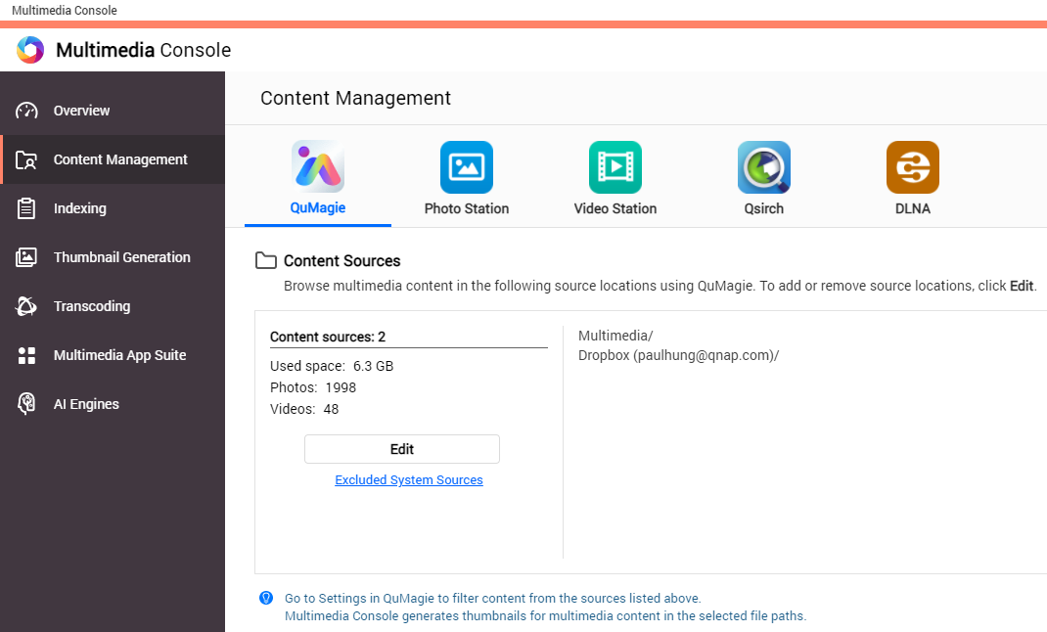
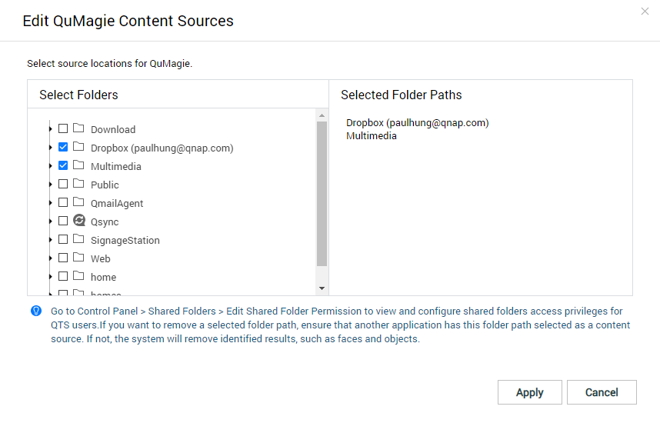
Multimedia Console 功能介紹
管理內容來源
為QNAP NAS中的多媒體應用程式定義內容來源資料夾

Slide 13
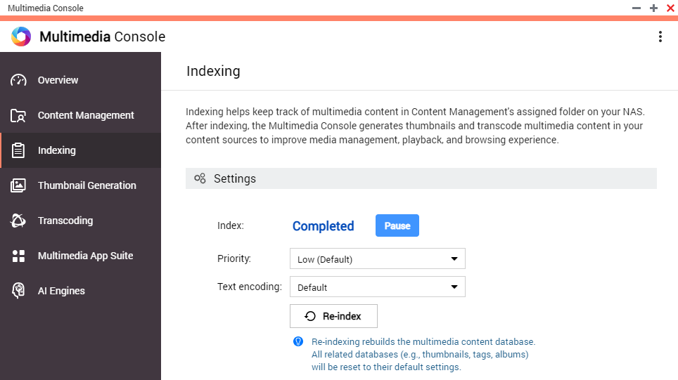
Multimedia Console 功能介紹
索引建立
於內容來源資料夾中生成索引，並於索引建立完成後，為資料夾中的多媒體檔案建立縮圖與轉檔
於索引建立頁面您能
掌控索引建立進度
設定背景服務的執行優先度
設定解析檔案數據所用的文字編碼

Slide 14
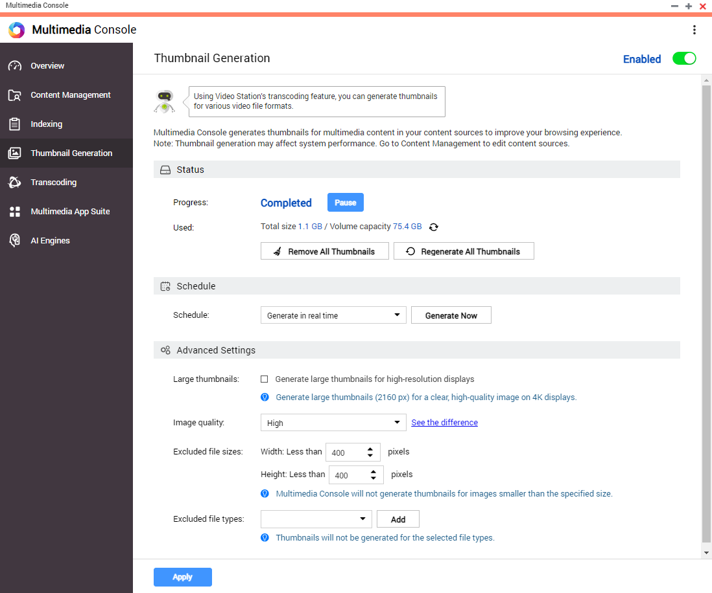
Multimedia Console 功能介紹
縮圖製作
縮圖製作的功能讓您在尚未開啟多媒體檔案時便能於檔案管理模式輕鬆預覽與選擇檔案
在縮圖製作頁面您能
掌控縮圖製作進度
安排縮圖製作時程
於進階設定中設定縮圖大小

Slide 15
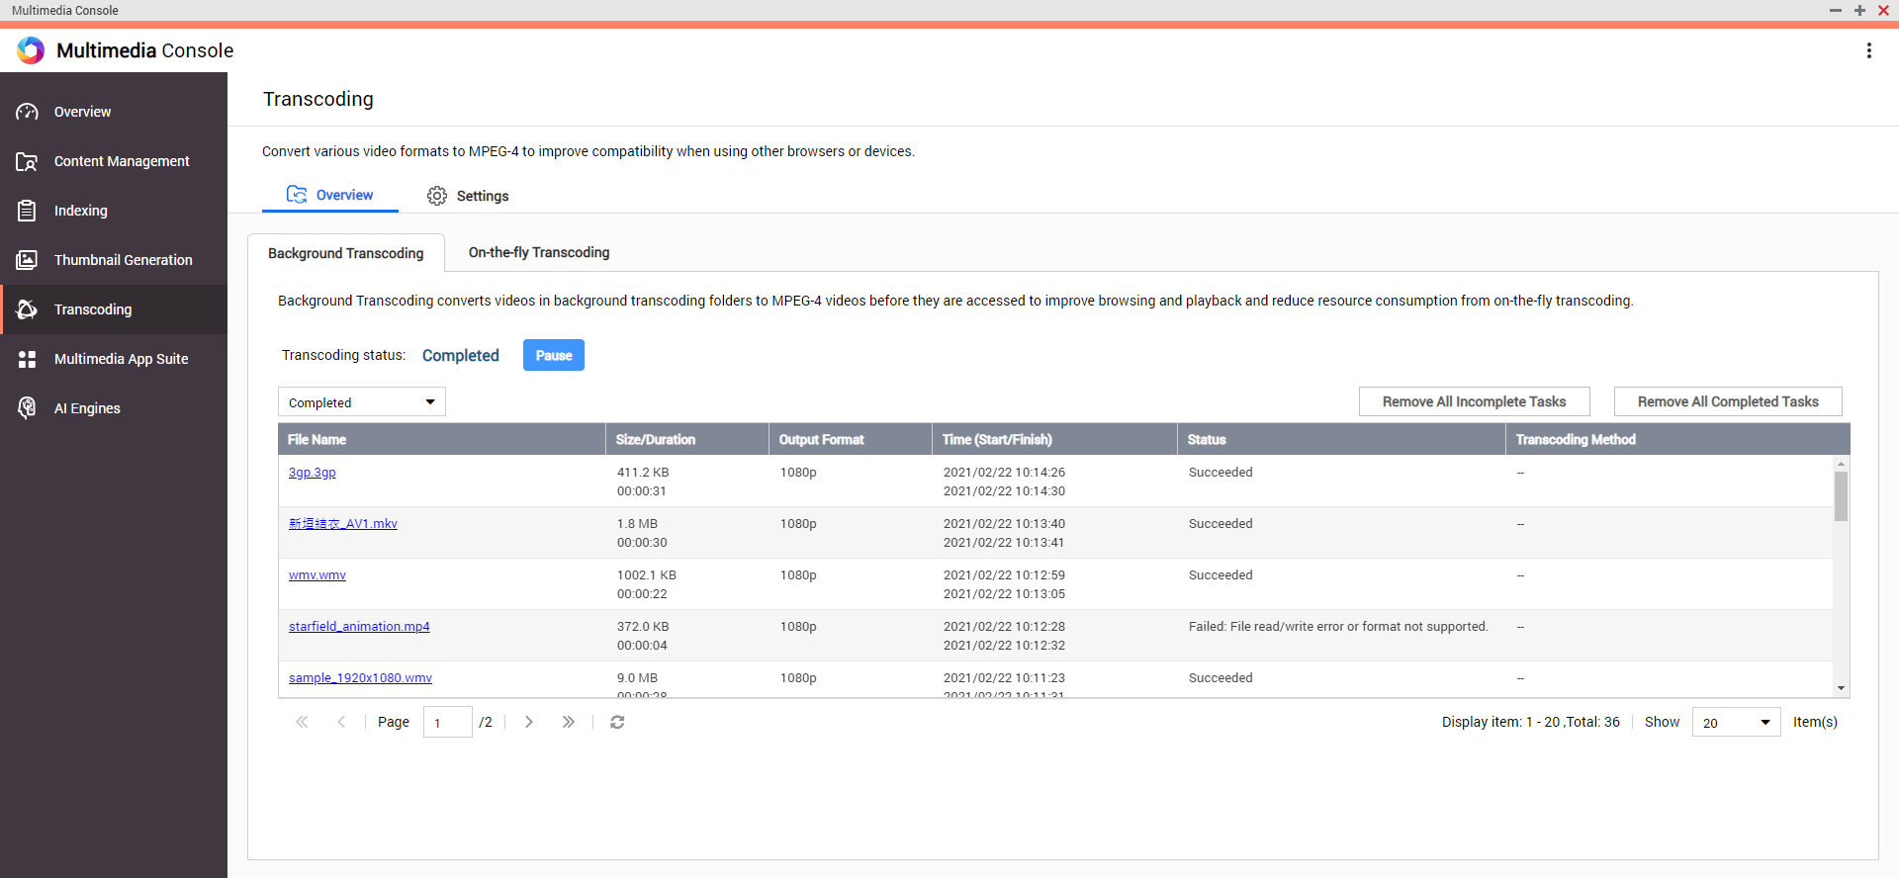
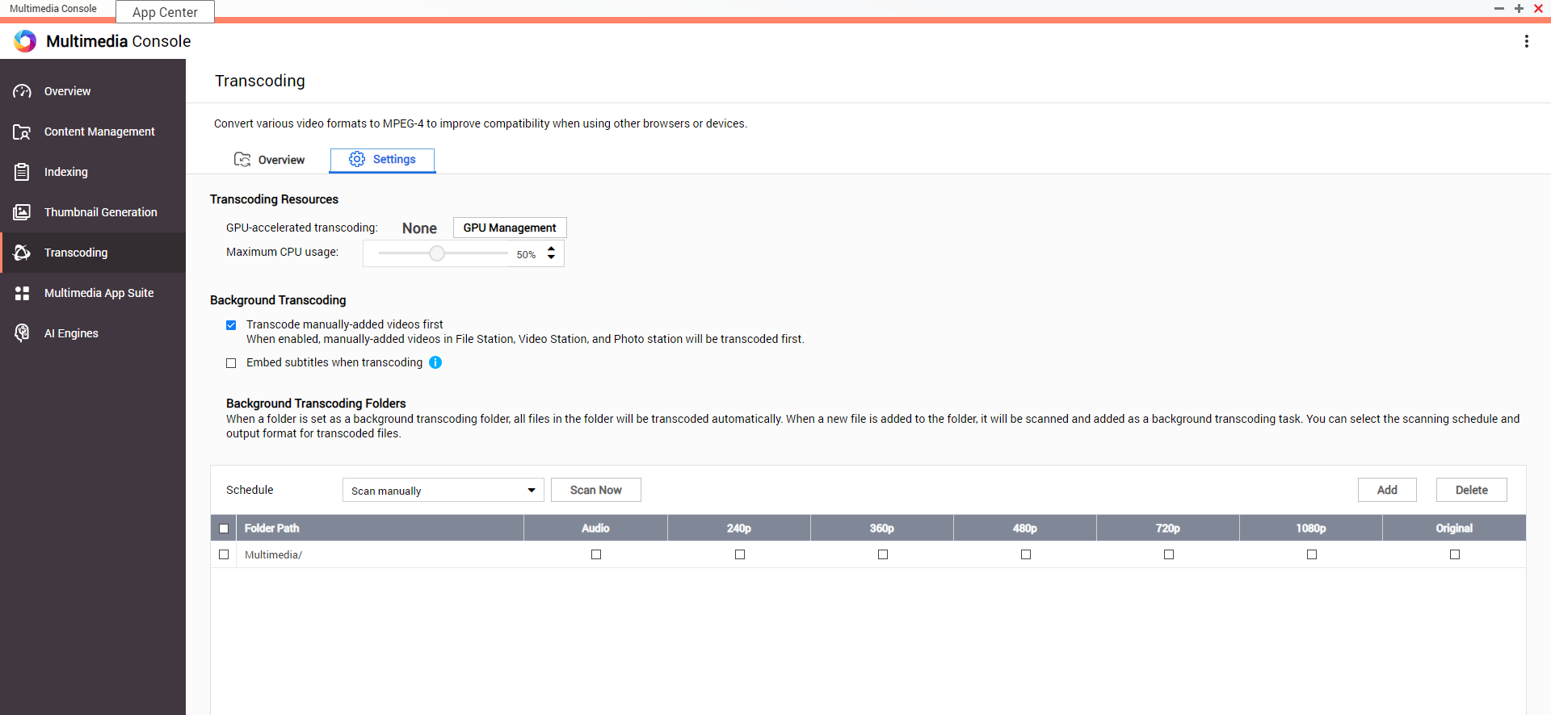
Multimedia Console 功能介紹
轉檔功能
將各種視頻格式轉換為MPEG-4，以獲得更好的觀看體驗
在轉檔頁面中您能
掌控背景轉檔的項目與進度
掌控即時轉檔的項目與進度
設定硬體支援
設定背景轉檔資料夾

Slide 16
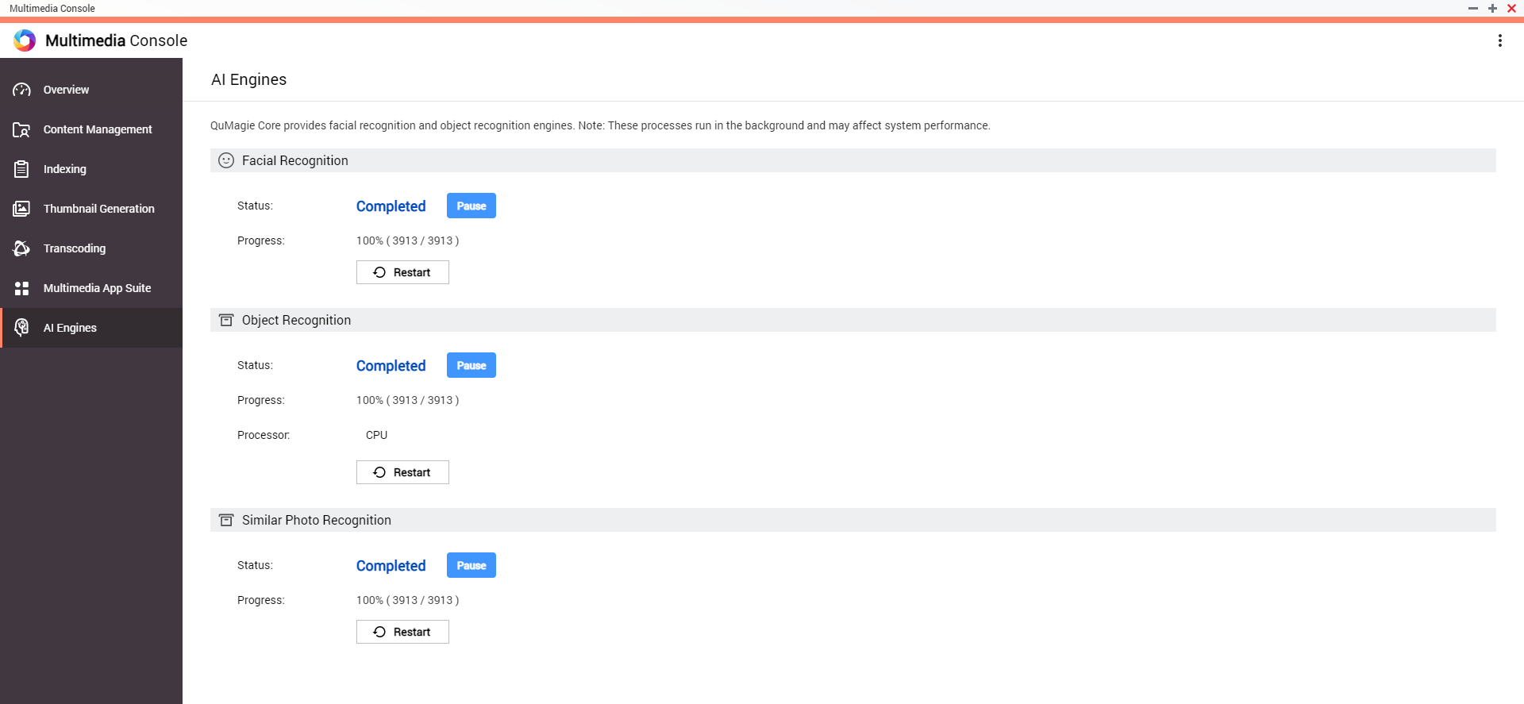
Multimedia Console 功能介紹
AI智能引擎
QuMagie Core擁有的AI智能引擎能夠幫您實現
人臉辨識
物件辨識
相似照片辨識
於AI智能引擎頁面中您能
掌控AI辨識進度
查看硬體資源
暫停或重啟AI辨識

Slide 17
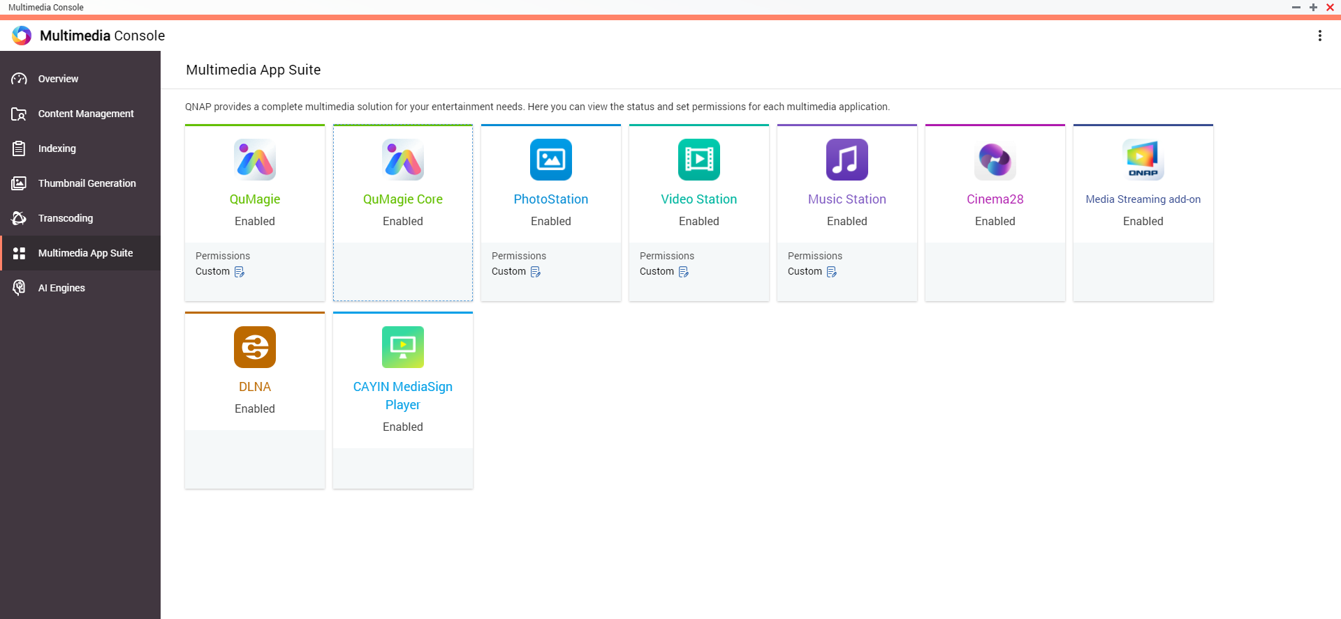
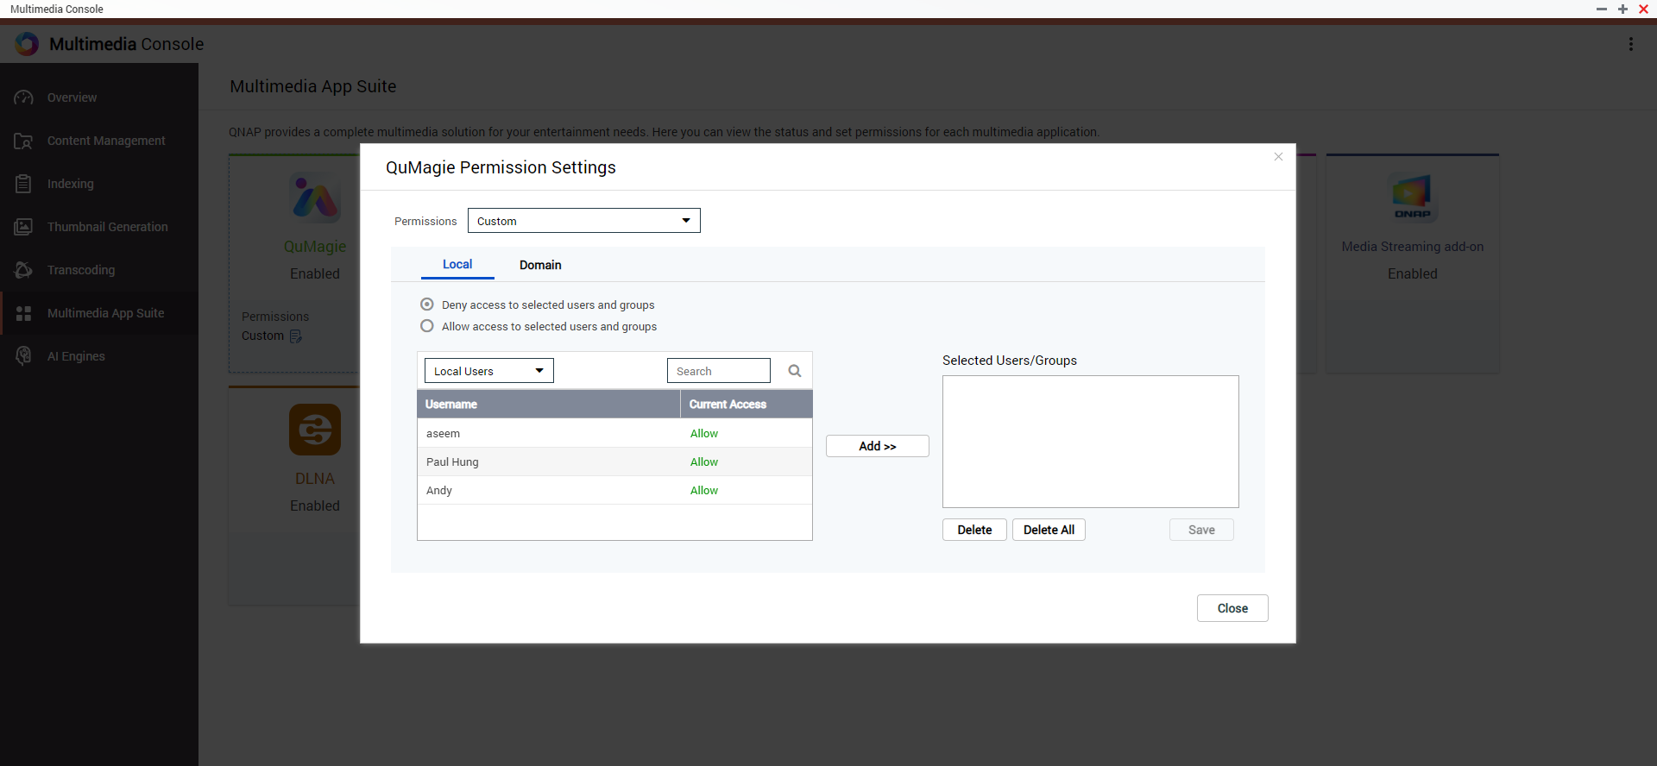
Multimedia Console 功能介紹
多媒體應用程式總覽
一覽所有多媒體應用程式的安裝狀態，啟用狀態與用戶權限設置
於多媒體應用程式頁面您能
查詢QNAP NAS中所有多媒體應用程式的啟用狀態
為QuMagie、Photo Station、 Video Station、Music Station設置用戶權限

Slide 18
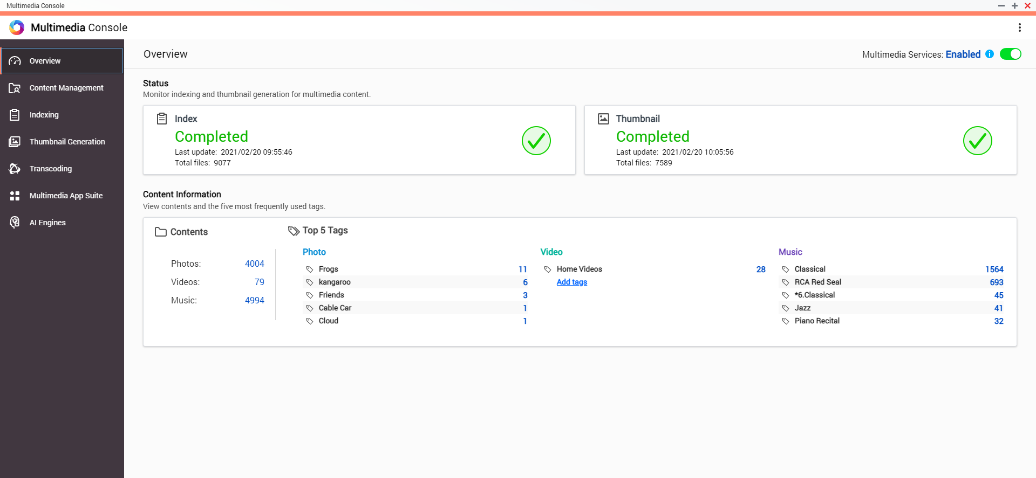
Multimedia Console 功能介紹
背景服務總覽
單一頁面瀏覽常用背景服務
於總覽頁面您能
啟用與停用多媒體背景服務
瀏覽索引建立與縮圖製作進度
瀏覽目前QNAP NAS中多媒體檔案的數量與查詢最常用的標籤

Slide 19
用戶故事
Multimedia Console x Hybrid Mount

Slide 20
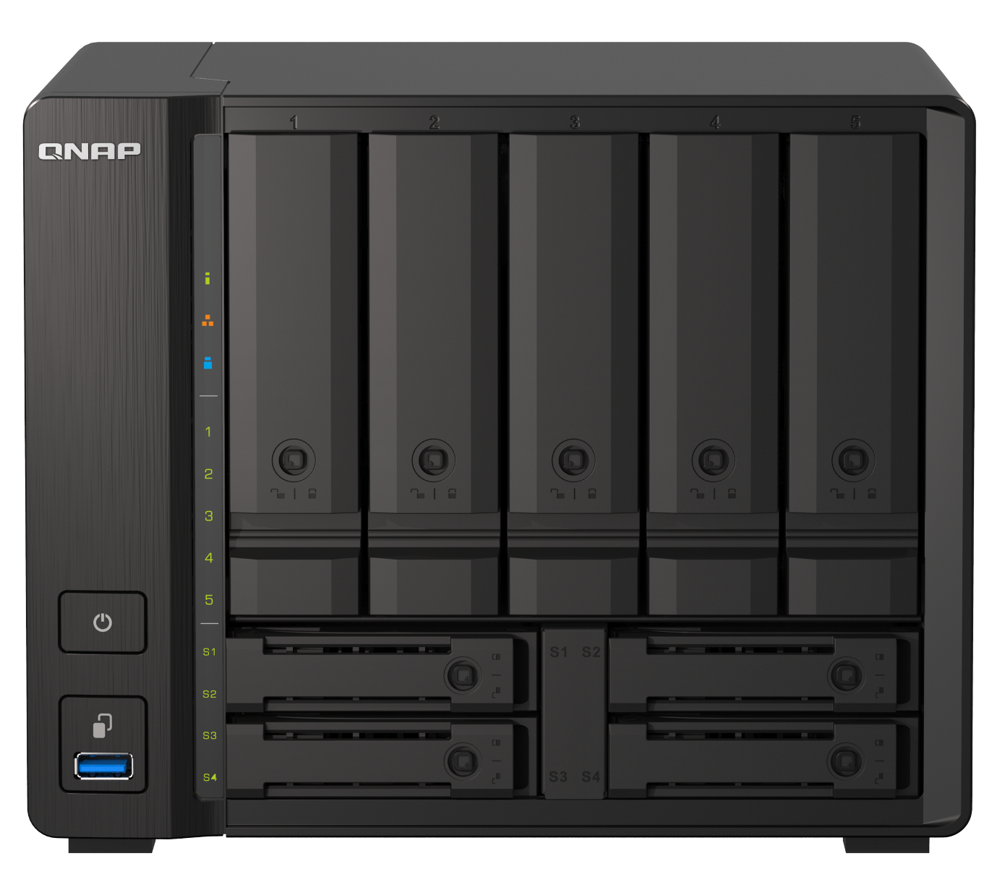
用戶故事 – 客戶遇到的問題
如何使用QNAP NAS集中管理存儲在各種雲服務中的所有多媒體文件？

Slide 21
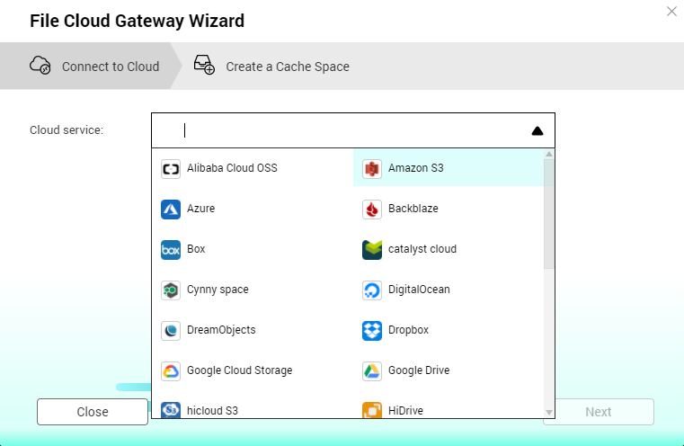
用戶故事 – 解決方案
用 QNAP NAS 透過 HybridMount 串接雲端硬碟，建成檔案型雲網關，存取雲端資料並提升存取速度

Slide 22
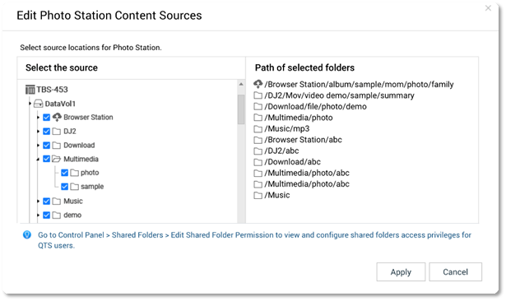
用戶故事 – 解決方案
將 HybridMount 資料夾設為內容來源，就能在多媒體應用程式中使用雲端硬碟內的多媒體內容

Slide 23
用戶故事 – 解決方案
同時坐擁雲端硬碟的大空間和 QTS 上完整的多媒體背景服務：
讓 QuMagie 的智慧影像辨識功能幫你整理照片
讓 Video Station 建立出你專屬的影片庫
透過 DLNA Server 在不同裝置上播放精彩影片

Slide 24
Multimedia Console 實際操作演示

Slide 25
是您最好的選擇！
©2021著作權為威聯通科技股份有限公司所有。威聯通科技並保留所有權利。威聯通科技股份有限公司所使用或註冊之商標或標章。檔案中所提及之產品及公司名稱可能為其他公司所有之商標 。

